Slide 1
Παρουσίαση εργασίας. Αποθήκες και Εξόρυξη Δεδομένων
Αστέριος Πανώρας - 4345
Γρηγόριος Κωστίλης - 4408

Slide 2
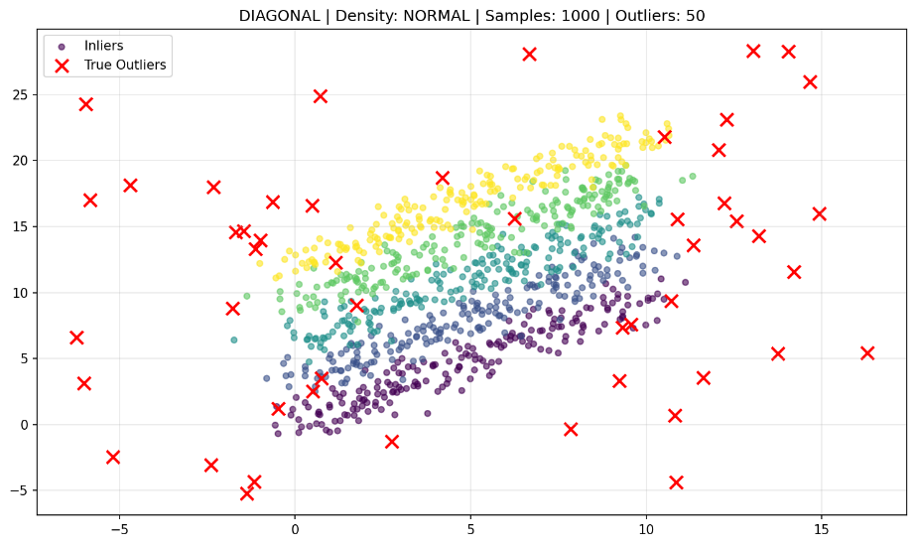
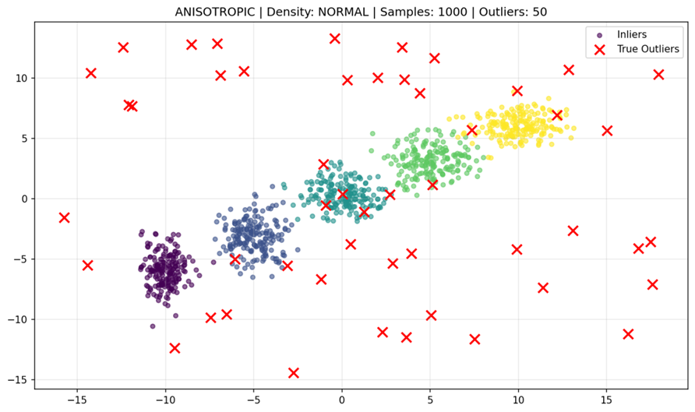
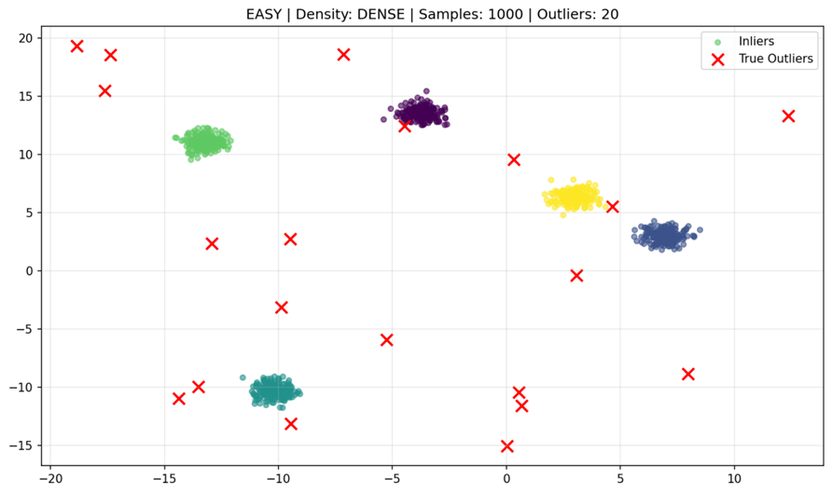
Χαρακτηριστικά Δεδομένων και Προκλήσεις
Τα δεδομένα αποτελούνται από σημεία σε 2 διαστάσεις, με 5 εμφανείς συστάδες. Υπάρχουν ακραίες τιμές (outliers) που πρέπει να εντοπιστούν. Χρησιμοποιήσαμε τα 2 υπάρχοντα datasets και δημιουργήσαμε άλλα 13 συνθετικά σύνολα με LLM, με διαφορετική γεωμετρία ή πυκνότητα και με διάφορα επίπεδα θορύβου και σταθερό αριθμό πραγματικών cluster 5.

Slide 3
Προεπεξεργασία Δεδομένων
Διαχείριση ακραίων τιμών Ανιχνεύονται και αντικαθίστανται infinite τιμές με NaN
02
Αφαίρεση ελλιπών δεδομένων Γραμμές με NaN απορρίπτονται ώστε να διασφαλιστεί καθαρό input
03
Εφαρμόζεται rounding (6 δεκαδικά) και απομακρύνονται σχεδόν ταυτόσημα σημεία.
04
Κανονικοποίηση (Standard Scaling) Τα δεδομένα μετασχηματίζονται σε μηδενικό μέσο και μοναδιαία διασπορά
05
Μετατροπή σε αριθμητικά δεδομένα Οι δύο διαστάσεις μετατρέπονται σε numeric τιμές, με μη έγκυρες εγγραφές να ορίζονται ως NaN.
01

Slide 4
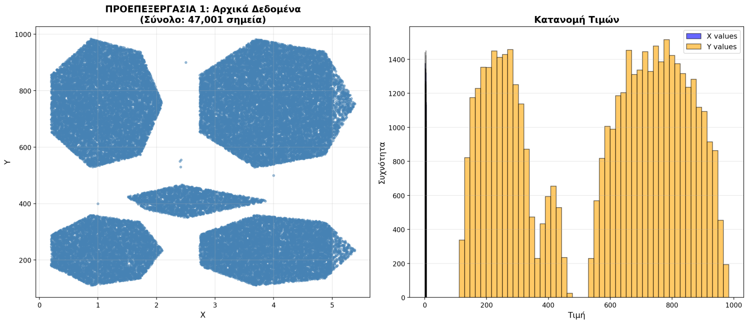
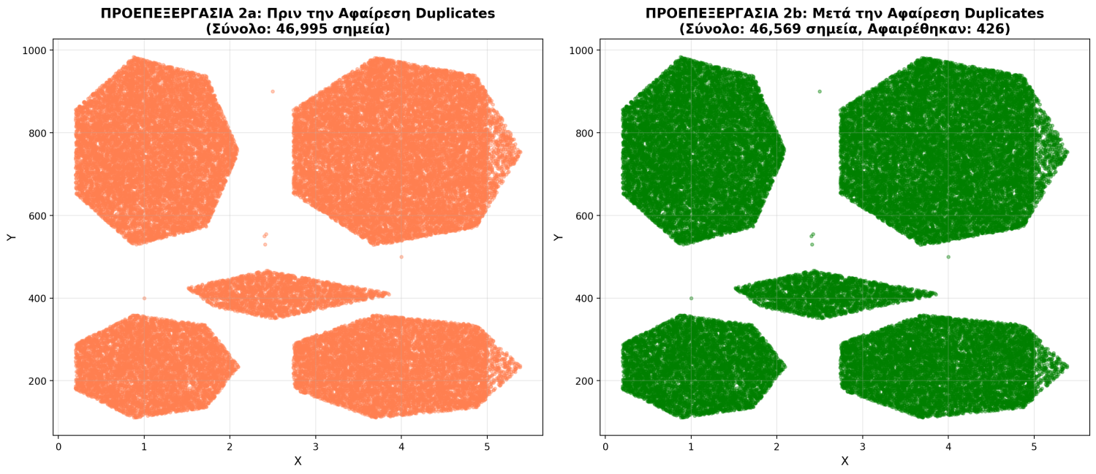
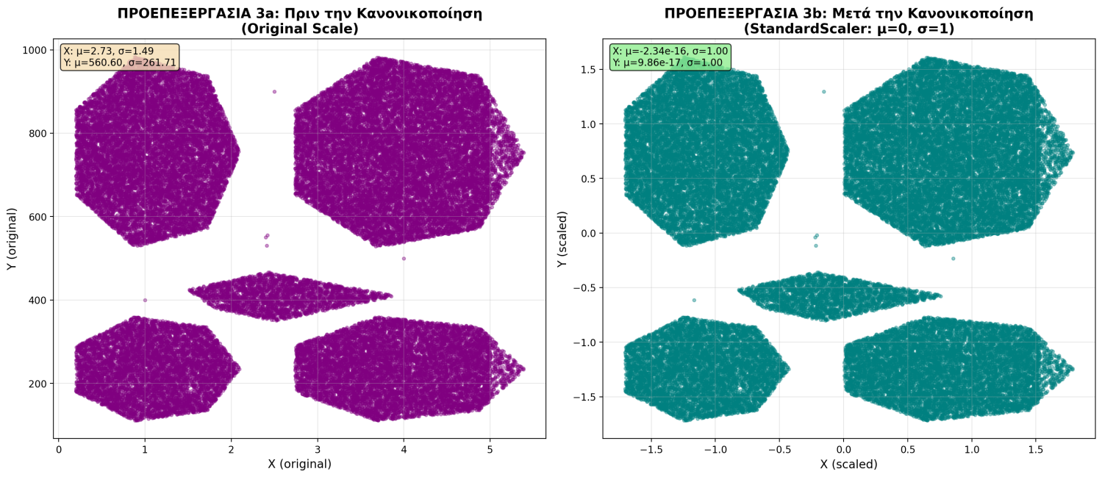
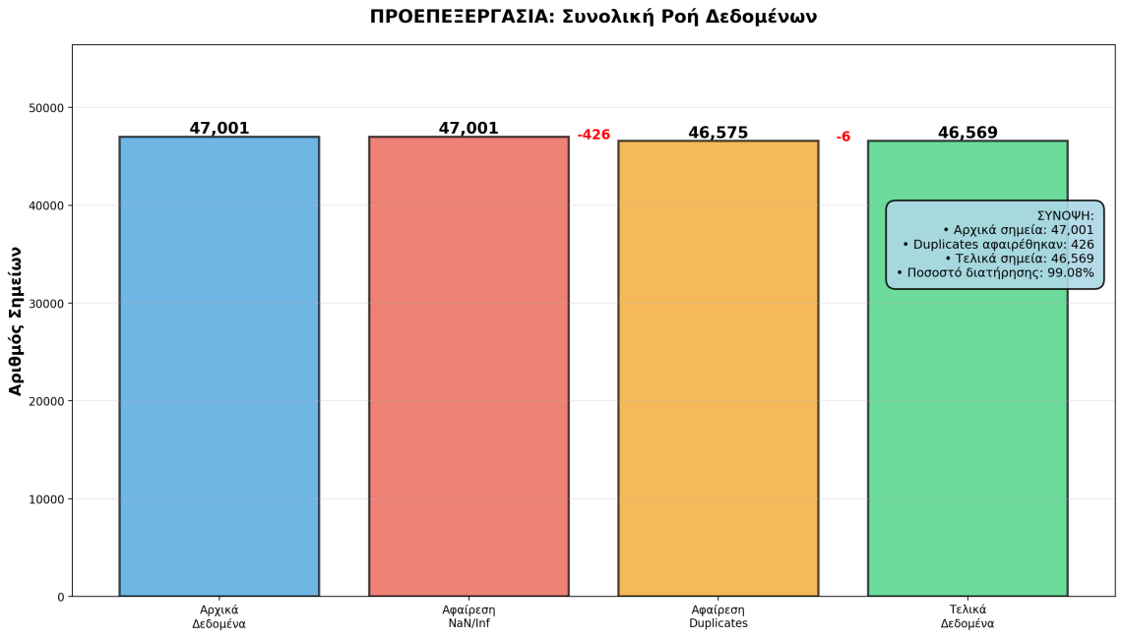

Slide 5
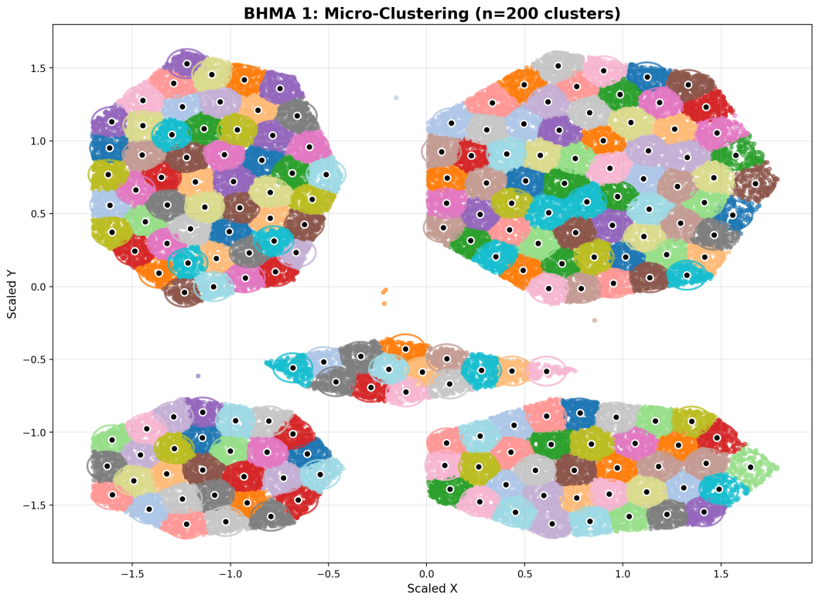
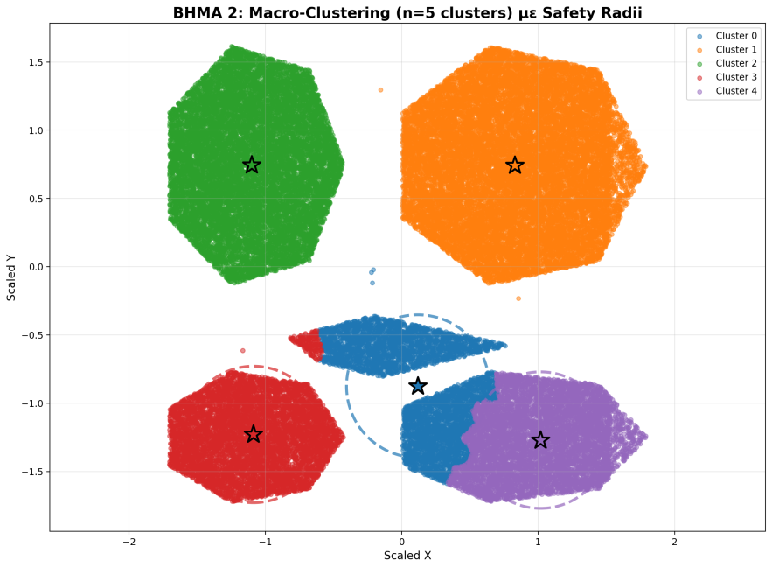
Two-Stage Clustering με k-means: Micro → Macro
Το dataset χωρίζεται αρχικά σε πολλά μικρά micro-clusters (200) για να εκτιμηθεί η τοπική πυκνότητα.” Στη συνέχεια, οι micro-clusters συγχωνεύονται σε 5 macro-clusters, με βάση τη θέση και το μέγεθός τους. “Η απόσταση κάθε σημείου από το κέντρο micro-cluster και macro-cluster χρησιμοποιείται για τον εντοπισμό πιθανών outliers.
Micro-distance: Απόσταση από το micro-centroid → τοπική συμπεριφορά και πυκνότητα
Macro-distance: Απόσταση από το macro-centroid → συνολική θέση στη δομή

Slide 6
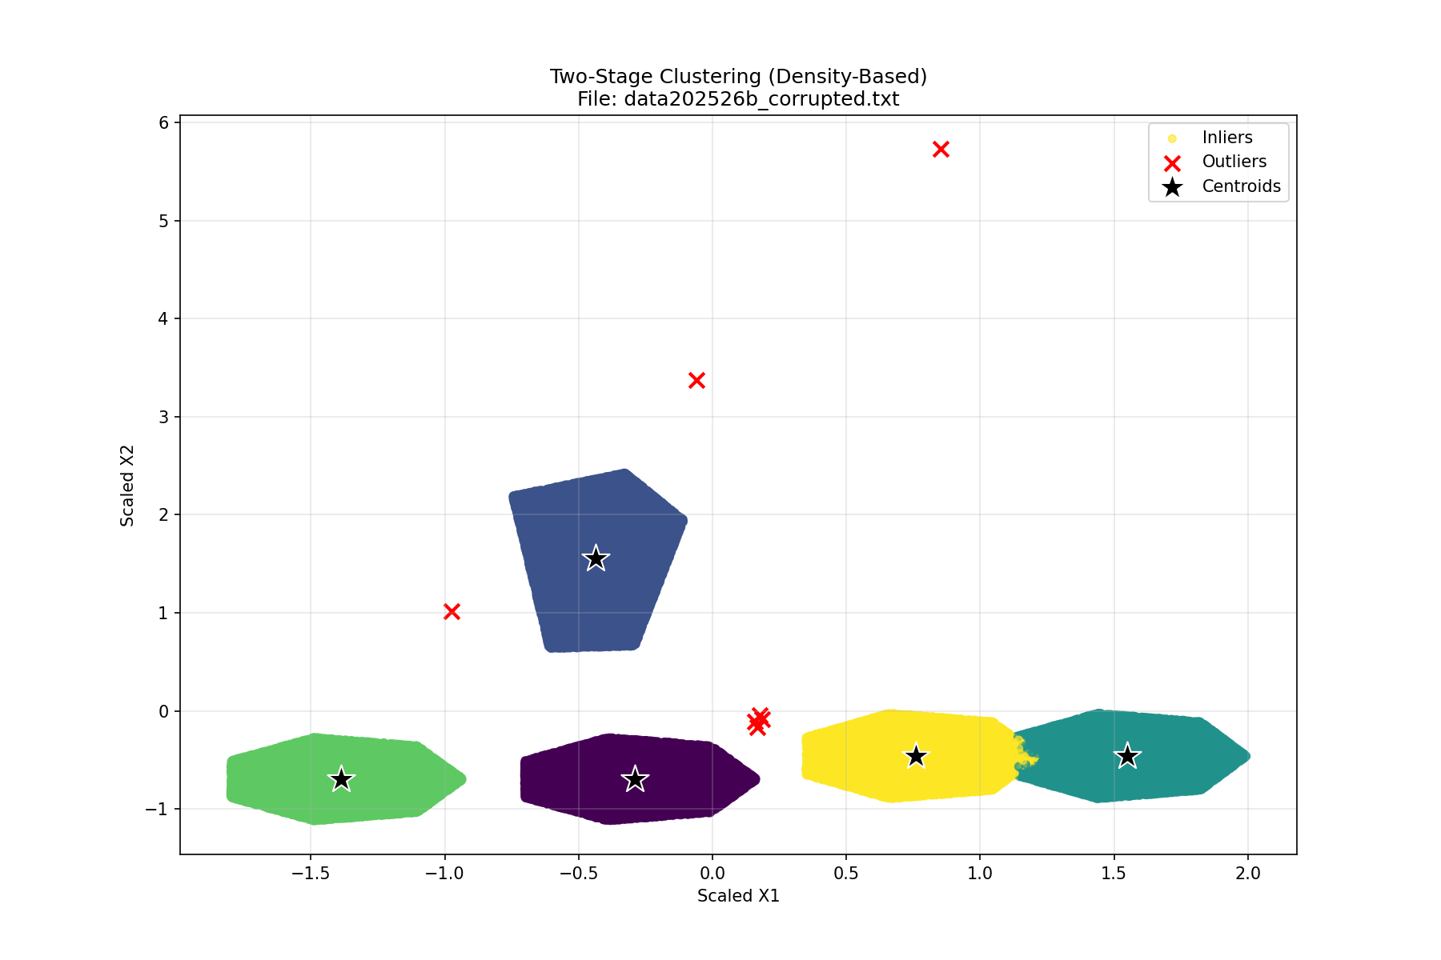
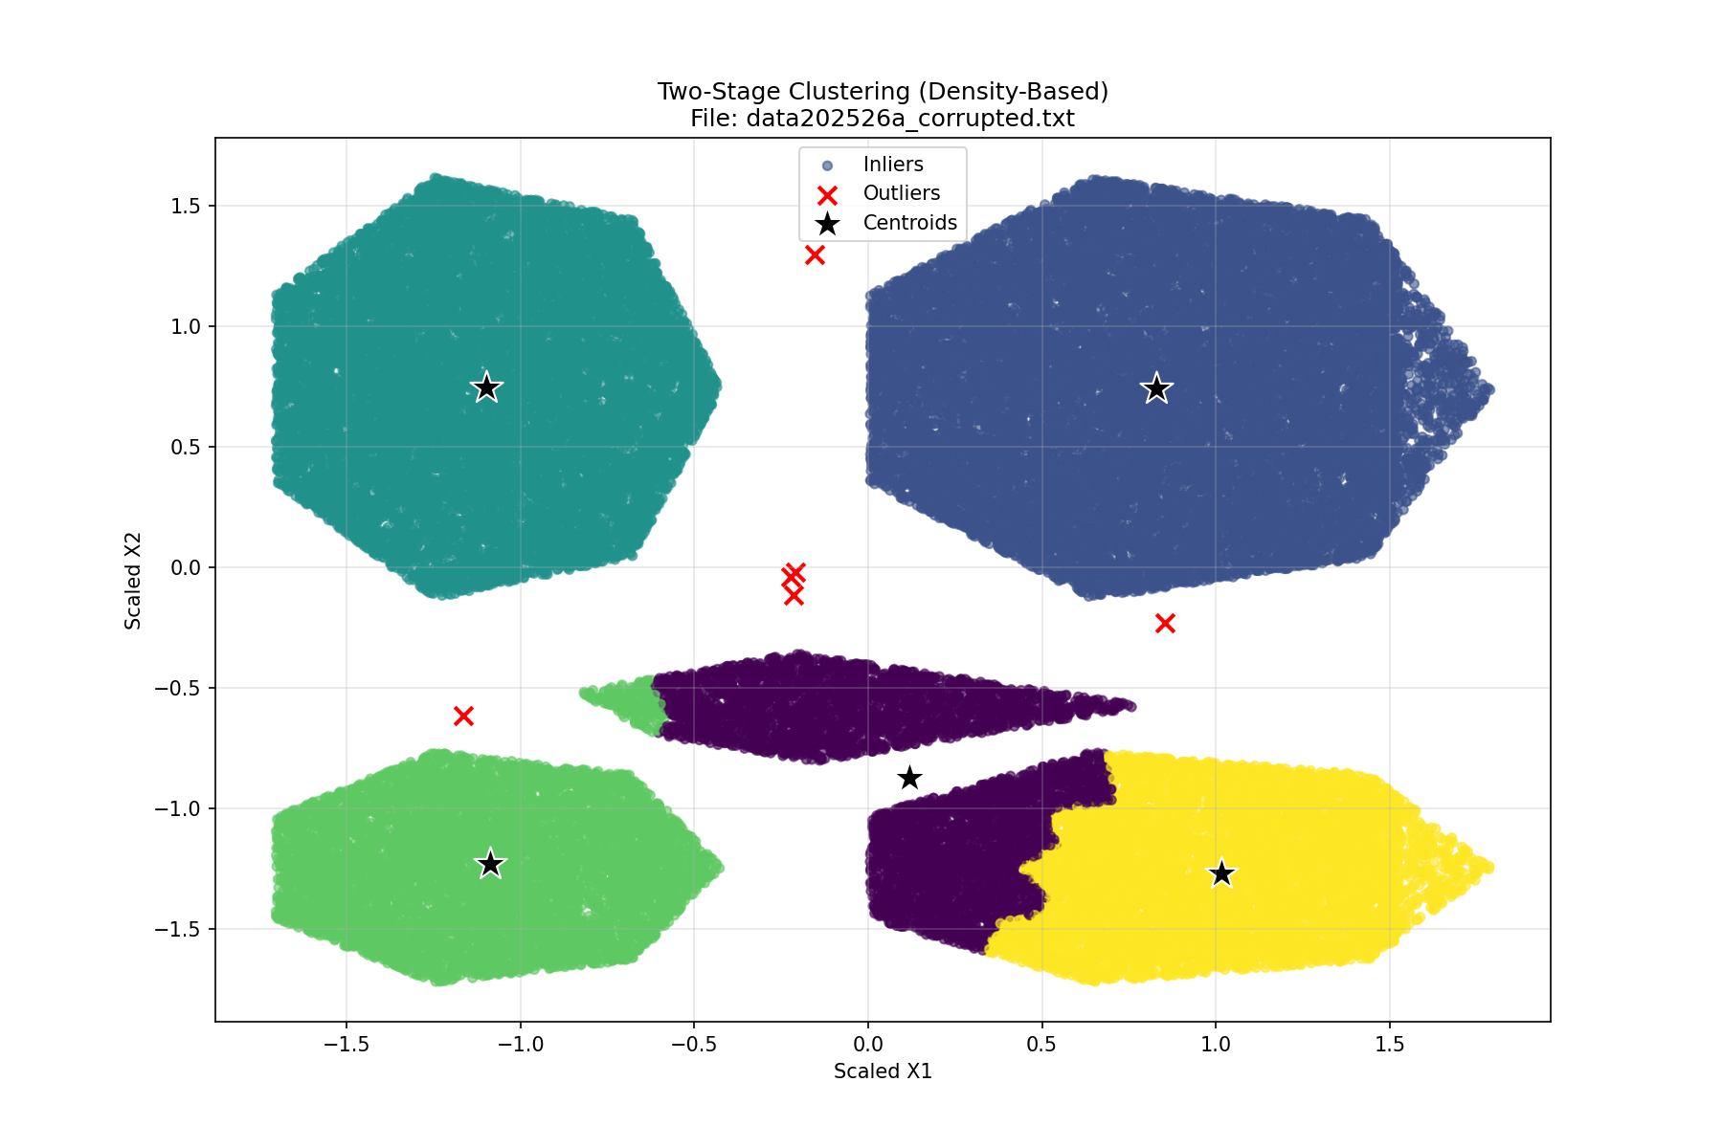
Distance analysis and dynamic threshold density algorithm
Isolation check: Σημεία σε micro-clusters με μέγεθος < MIN_SIZE (20% διάμεσου) → αυτόματα ύποπτα για outlier
Dynamic Threshold (ανά cluster):
threshold = μ + σ_fixed · std (micro-distance)
Όπου σ_fixed = 3.5
Adaptive Safety Radius (ανά macro-cluster):
safety_radius = percentile90% × density_factor × size_penalty
Percentile 90%: Βασική ακτίνα (90% σημείων)
Density factor: 1/(1 + 0.5×mean_dist) → μειώνει για αραιά clusters
Size penalty: 0.8× για clusters <50 σημεία
Τελική Απόφαση για ένα σημειο :
Outlier ⟺ [(micro_dist > threshold ΚΑΙ macro_dist > safety_radius) Ή (is_isolated ΚΑΙ macro_dist > safety_radius)]
Είναι κλιμακώσιμος 5.7 sec/46k points, 266 sec/1m points

Slide 7
Density vs Adaptive
1. Distance metric: Density-Euclidean | Adaptive-Mahalanobis (λαμβάνει συσχέτιση features)
2. Threshold sigma: Density-σταθερό | Adaptive-δυναιμκό σ = clip(2.5 + std/μ, 2.5, 4.5)
3. Safety radius percentile: Density σταθερό 90% | Adaptive → 85/90/95% ανάλογα με fraction = size/N_total
4. Density factor: Density ΝΑΙ (1/(1+0.5·mean_dist)) | Adaptive ΟΧΙ
5. Size penalty: Density → <50 σημεία (απόλυτο) | Adaptive → <5% dataset (σχετικό)
metric | Density-Based | Adaptive (Mahalanobis)
Precision | 0.8353 | 0.809
Recall | 0.7193 | 0.715
F1 | 0.7533 | 0.71
Accuracy | 0.9612 | 0.9583

Slide 8
Κριτική αξιολόγηση βημάτων με το chatgpt
Ρωτήσαμε το ChatGPT ξεχωριστά σε κάθε στάδιο της εργασίας (φόρτωση δεδομένων, καθαρισμός, scaling, clustering, ανίχνευση outliers).Σε κάθε βήμα πρότεινε τυπικές πρακτικές, οι οποίες συνοψίζονται σε: φόρτωση CSV με pandas → καθαρισμός NaN/inf/duplicates → scaling → k-means → outliers με mean+σ.Η προσέγγιση είναι θεωρητικά σωστή, αλλά παραμένει πολύ γενική.Η απλή αντιγραφή των βημάτων οδηγεί σε έναν λειτουργικό αλλά μη αποδοτικό αλγόριθμο, χωρίς προσαρμογή στα χαρακτηριστικά των clusters. Με στοχευμένες ερωτήσεις και απαίτηση για περισσότερες διευκρινίσεις, οι απαντήσεις βελτιώθηκαν.
Ανιχνευση outliers απο chatgpt
Στείλαμε το txt file του 1ου dataset στο ChatGPT για ανίχνευση outliers. Εφάρμοσε 2 τρόπους και αρχικά δήλωσε ότι δεν βρήκε κανένα outlier. Όταν το ρωτήσαμε ξανά, παραδέχτηκε ότι δεν είναι σίγουρο και εξαρτάται από τα κριτήρια. Το λάθος του ήταν ότι παρουσίασε τα αποτελέσματα με βεβαιότητα χωρίς να διευκρινίσει τις υποθέσεις.

Slide 9
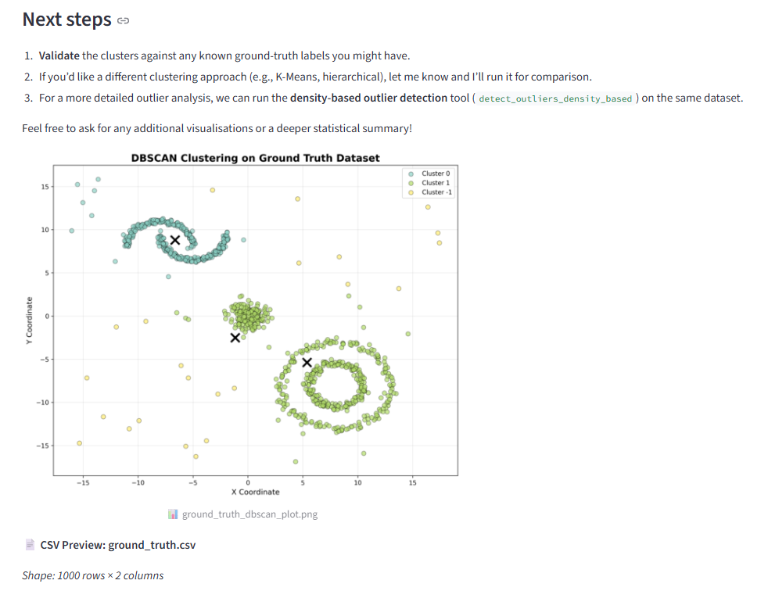
AI Data-Mining Agent
Βάλαμε τεκμηρίωση στον dbscan,τώρα ο agent μπορεί να χρησιμοποιεί σωστά DBSCAN clustering από αρχείο δεδομένων. Περιλαμβάνει επεξηγήσεις για τις παραμέτρους eps και min_samples Προσφέρει καθοδήγηση για πότε το DBSCAN είναι κατάλληλο: Ανίχνευση ανωμαλιών / outliers, μη σφαιρικά ή περίπλοκα clusters. Δε χρειάζεται να ξέρουμε τον αριθμό των clusters εκ των προτέρων Προειδοποιεί πότε να αποφεύγεται: clusters διαφορετικής πυκνότητας, πολύ μεγάλες διαστάσεις
Ρωτησαμε:
‘’Κανε dbscan στο C:\ProgrammingΕργασία Αποθήκες-Εξόρυξη Δεδομένων\LLM\DaMi\data\synthetic_datasets\synth_shapes\ground_truth.csv’’
‘’ ποτε πρεπει να χρησιμοποιουμε dbscan και ποτε οχι, σε ποιες περιπτωσεις αλλες μεθοδοι ειναι καλυτεροι για clustering’’

Slide 10
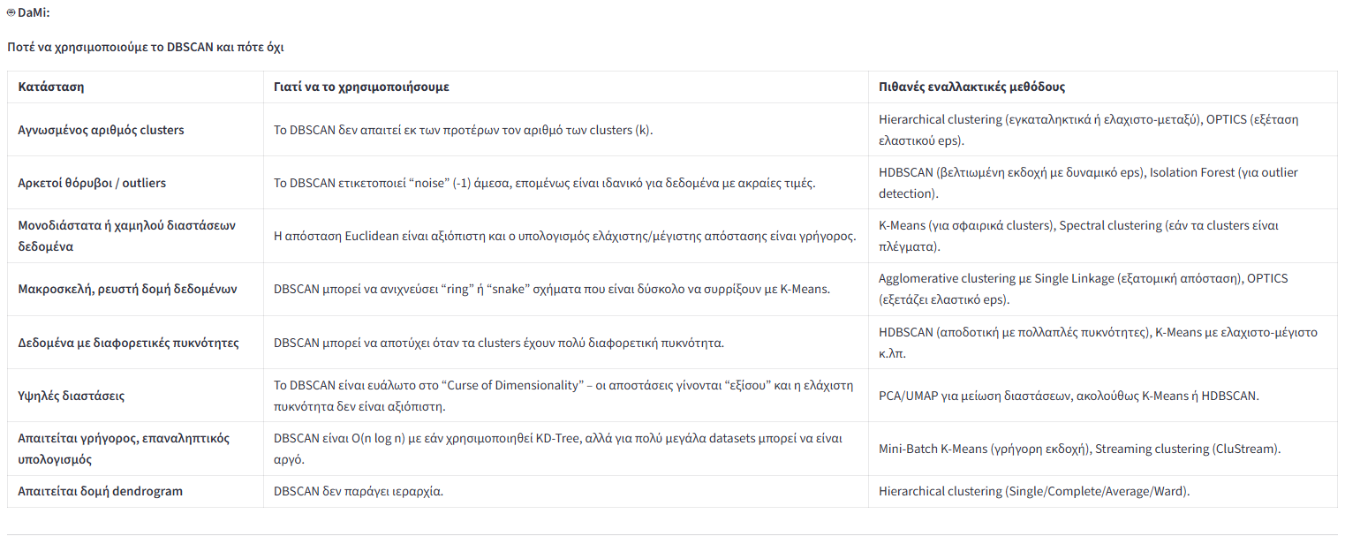
Notes:
2 ερώτημα

Slide 11
Νέα Hierarchical Clustering Tools
Προστέθηκαν ιεραρχικοί αλγόριθμοι:
single linkage, complete linkage, average linkage, Ward linkage και τεκμηρίωση για αυτούς
Ο agent μπορεί να επιλέγει κατάλληλο linkage ανάλογα με τα χαρακτηριστικά των δεδομένων
Υποστηρίζει ανίχνευση clusters με διαφορετικά σχήματα
Ο agent αιτιολογεί την επιλογή βάσει πυκνότητας & σχήματος cluster
Ρωτήσαμε:
‘’now do same for linkage, which linkage expect to be the best in this dataset?’’

Slide 12
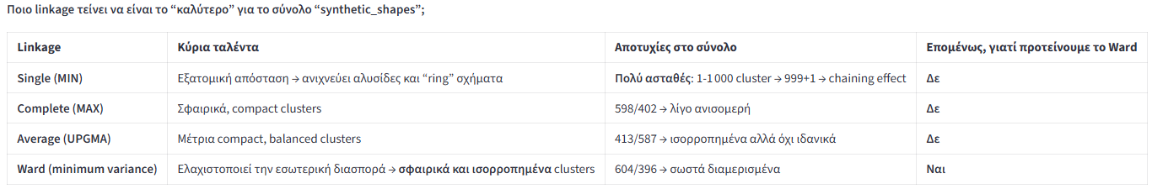
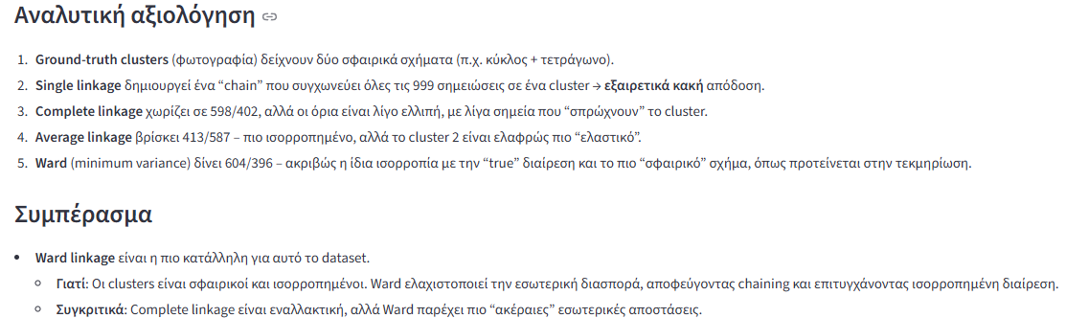
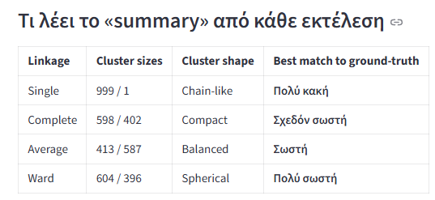
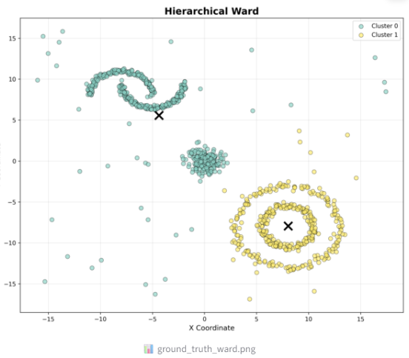

Slide 13
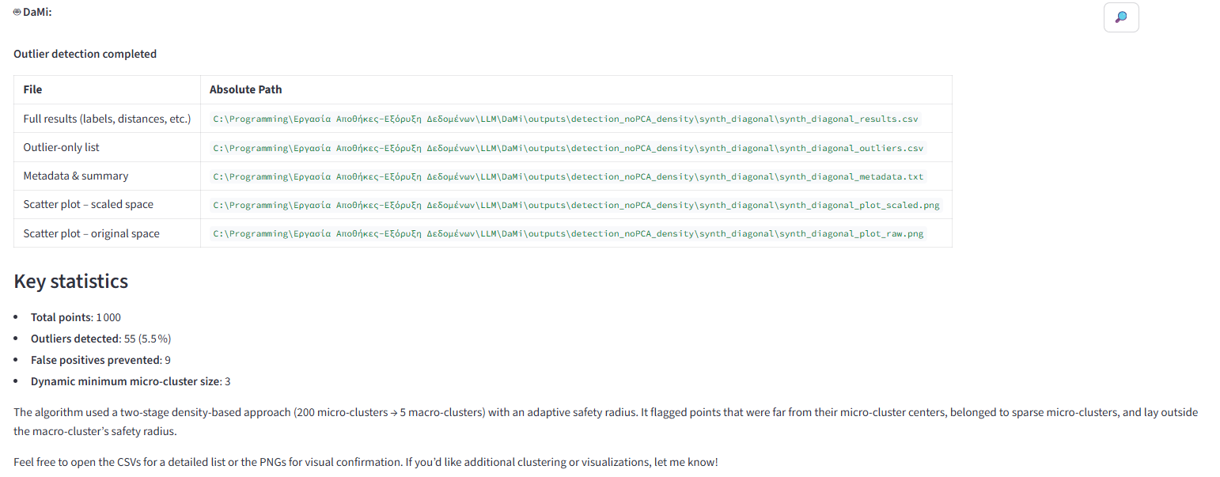
Προσθήκη δικού μας αλγόριθμου density k-means για εύρεση outlier και τεκμηρίωση για τον αλγόριθμο
Ρωτήσαμε:
‘’ find the outliers for C:\ProgrammingΕργασία Αποθήκες-Εξόρυξη Δεδομένων\LLM\DaMi\data\synthetic_datasets\synth_diagonal\data.txt’’

Slide 14
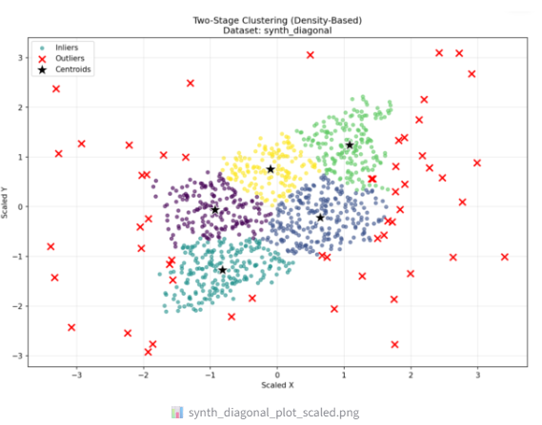
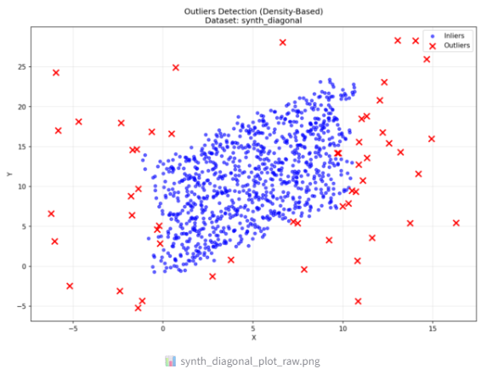

Slide 15
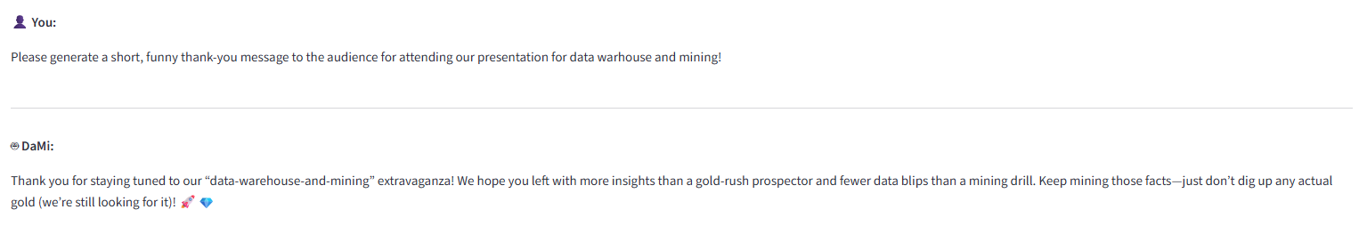
Ευχαριστούμε για την προσοχή σας.

